Slide 1
Quatrième examen de la Directive sur la prise de décisions automatisée
Aperçu et modifications proposées
Automne 2024

Slide 2
Objet
Fournir un aperçu du quatrième examen de la directive sur la prise de décisions automatisée.
Demander une rétroaction sur les recommandations et les modifications proposées.
Discuter des mises à jour proposées.

Slide 3
Contexte
Pour offrir de meilleurs programmes et services aux Canadiens, il faut parfois recourir à l’intelligence artificielle (IA) pour soutenir une prise de décision éclairée.
Le gouvernement du Canada (GC) s’est engagé à veiller à ce que l’utilisation de l’IA par le gouvernement soit régie par des valeurs, une éthique et des lois claires, et à ce qu’elle soit conforme aux droits de la personne.
Le Secrétariat du Conseil du Trésor du Canada (SCT) est chargé de fournir une orientation pangouvernementale sur la gouvernance de l’information et des données, la technologie de l’information, la sécurité, la protection de la vie privée et l’accès à l’information.
La directive sur la prise de décisions automatisée (directive) fixe des règles sur la manière dont les ministères fédéraux peuvent utiliser des systèmes automatisés (y compris l’IA) pour prendre ou soutenir des décisions qui ont une incidence sur les garanties juridiques, les privilèges ou les intérêts des clients. Par exemple :
déterminer l’admissibilité aux permis et aux prestations;
évaluer l’admissibilité au Canada;
décider d’embaucher une personne pour travailler dans la fonction publique;
accorder l’autorisation de mise sur le marché d’un produit pharmaceutique;
ouvrir une enquête sur le comportement d’une personne.

Slide 4
Directive sur la prise de décisions automatisée
La directive vise à garantir la transparence, la responsabilité et l’équité procédurale dans l’utilisation des systèmes décisionnels automatisés au sein du gouvernement fédéral.
Elle exige des ministères qu’ils :
évaluent les incidences des systèmes décisionnels automatisés;
fassent preuve de transparence;
assurent la qualité;
assurent un recours contre les décisions;
rendent compte publiquement de l’efficacité et de l’efficience du système.
La directive est entrée en vigueur en avril 2019 et s’applique aux systèmes développés ou acquis après avril 2020.

Slide 5
Aperçu de la Directive sur la prise de décisions automatisée
Exigences de la Directive sur la prise de décisions automatisée
Évaluation de l’incidence algorithmique
Transparence
Assurance de la qualité
Recours
Comprendre
Communiquer
Prévenir
Corriger
EIA avant la production
EIA lorsque la portée ou la fonctionnalité changent
Publication des résultats de l’EIA
Avis avant décision
Explication après décision
Accès aux composants
Distribution du code source
Documenter les décisions
Publication des résultats dans la réalisation des objectifs du programme
Essai et suivi des résultats
Qualité des données
Gouvernance des données
Examen par les pairs
ACS Plus
Formation des employés
Continuité des activités
Sécurité
Consultation de services juridiques
Intervention humaine
Options de recours pour contester les décisions

Slide 6
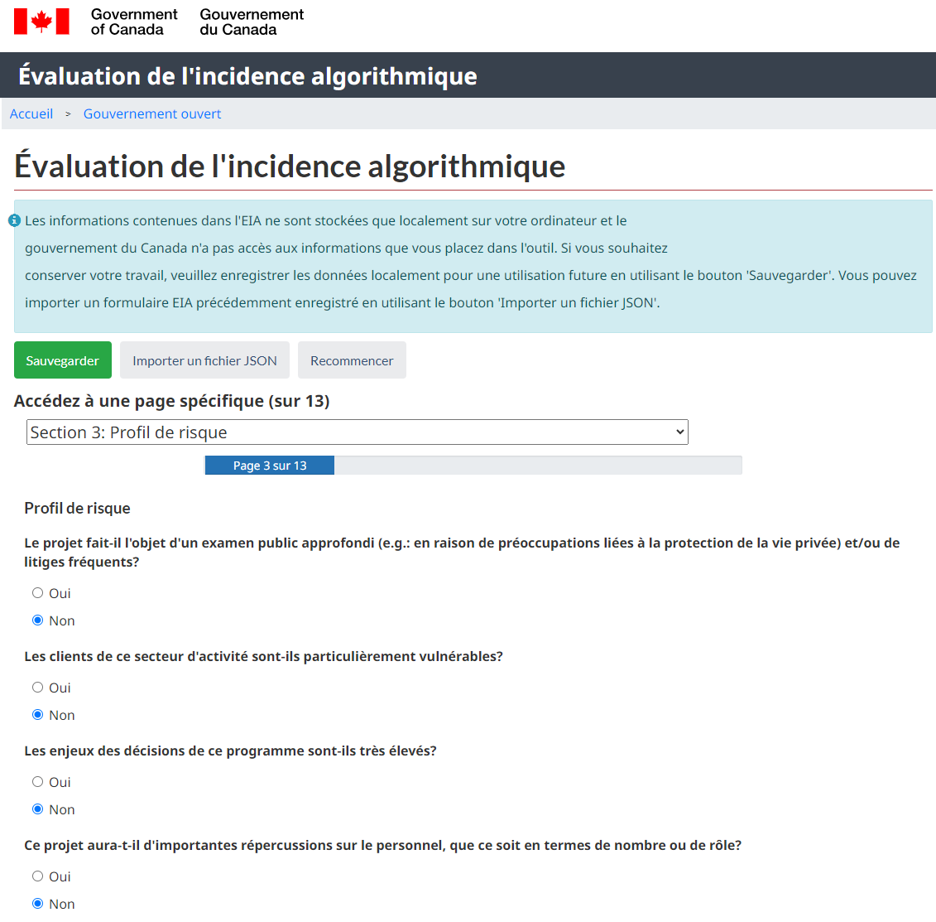
Évaluation de l’incidence algorithmique (EIA)
outil d'évaluation des risques obligatoire
questionnaire déterminant le niveau des incidences d'un système décisionnel automatisé
composé de 51 questions sur les risques et de 34 questions sur l'atténuation des risques
les cotes d'évaluation sont basées sur de nombreux facteurs, notamment la conception des systèmes, l'algorithme, le type de décision, les incidences et les données
développé sur la base des meilleures pratiques en consultation avec les parties prenantes internes et externes
développé de manière ouverte et mis à la disposition du public pour le partage et la réutilisation sous une licence ouverte.
https://www.canada.ca/fr/gouvernement/systeme/gouvernement-numerique/innovations-gouvernementales-numeriques/utilisation-responsable-ai/evaluation-incidence-algorithmique.html

Slide 7
Examen à ce jour
La directive doit être examinée tous les deux ans pour que l’instrument reste pertinent et reflète l’évolution de la technologie et du paysage de la réglementation.
1er examen (2020-21)
2ème examen (2021-22)
3ème examen (2022-23)
4ème examen (2024-25)
Consolider la transparence et assurer la qualité.
Mettre à jour les références aux instruments de politique.
Clarifier les exigences.
Publier des orientations afin de faciliter l’interprétation des exigences.
Élargir la portée.
Renforcer la transparence et l’assurance qualité.
Favoriser les approches inclusives.
Améliorer la cohérence avec les autres politiques.
Évaluer les raisons de l’automatisation.
Évaluer les répercussions sur les personnes en situation de handicap.
Clarifier les exigences.
En cours, été 2024 à 2025
Soutenir une mise en œuvre efficace
Renforcer la protection des clients
Améliorer l’évaluation des incidences

Slide 8
Résultats escomptés du quatrième examen
La mise en œuvre des mises à jour proposées peut avoir pour effet ce qui suit :
Renforcer la protection des clients et des institutions fédérales;
Renforcer la conformité des ministères avec la directive;
Renforcer les engagements en matière de transparence et de responsabilité;
Clarifier et améliorer la compréhension des exigences et des questions relatives à l’EIA afin de s’aligner sur l’intention et l’interprétation dans la pratique;
Réduire les redondances et le désalignement dans l’ensemble des politiques du SCT.

Slide 9
Aperçu des principaux thèmes et enjeux
Trois thèmes et sept sujets ont été identifiés pour être abordés lors du quatrième examen. Chaque thème vise un but et comporte des recommandations pour l’atteindre.
Soutenir une mise en œuvre efficace | Renforcer la protection des clients | Améliorer l’évaluation des incidences
Surveiller la mise en œuvre des politiques Réduire le nombre d’organisations exclues de la directive Adopter une définition internationalement reconnue de l’IA | Clarifier les obligations et améliorer l’évaluation de l’incidence des droits de la personne Renforcer la protection et l’évaluation des incidences sur les personnes en situation de handicap Identifier les usages interdits | Clarifier et améliorer l’EIA
Outre les modifications apportées aux trois thèmes, d’autres modifications sont proposées afin d’améliorer la clarté, de réduire les redondances et de s’aligner sur d’autres instruments de politique. Toutes les modifications proposées pour la directive et l’EIA sont disponibles sur notre page GCwiki.

Slide 10
Soutenir une mise en œuvre efficace
 | Surveiller la mise en œuvre des politiques | Organisations exclues | Définition de l’IA
But | Accroître et vérifier la conformité des ministères avec la directive afin de favoriser l’amélioration des résultats pour les clients, les institutions fédérales et la société canadienne. | Augmenter le nombre d’organisations visées par la directive afin d’étendre les protections et de réduire les risques pour les clients, les institutions fédérales et la société canadienne. | Aligner la définition de l’IA du GC sur une définition plus récente et internationalement reconnue, afin d’améliorer la cohérence et de faciliter la compréhension.
Recommandations | Ajouter une nouvelle exigence en matière de l’établissement de rapports pour les ministères qui doivent présenter au SCT un rapport signé par la personne au poste de sous-ministre adjoint (SMA) responsable, confirmant la conformité à la directive. Préciser le rôle du DPI du Canada en ce qui concerne le contrôle de la conformité. Ajouter la responsabilité pour le SCT de publier un résumé annuel des rapports de conformité (ci-dessus) sur le portail du gouvernement ouvert. Ajouter une exigence selon laquelle la personne au poste de SMA responsable doit approuver l’EIA complétée avant sa publication. | Supprimer le paragraphe 9.1.1 relatif aux organisations exclues, de sorte que la directive s’applique aux agents du Parlement. | Supprimer la définition de l’IA de l’annexe A de la directive Modifier la définition de l’IA dans l’annexe A de la Politique sur les services et le numérique pour l’aligner sur la définition de l’OCDE

Slide 11
Renforcer la protection des clients
 | Droits de la personne | Personnes en situation de handicap | Interdictions
But | Clarifier les obligations et améliorer l’évaluation de l’incidence des droits de la personne | Renforcer la protection et l’évaluation des incidences pour les personnes en situation de handicap, et sensibiliser aux incidences des systèmes décisionnels automatisés | Identifier des limites explicites ou définir les circonstances dans lesquelles les systèmes automatisés présentent un risque inacceptable
Recommandations | Modifier les exigences en matière d’évaluation et de surveillance des résultats dans la directive afin de faire plus clairement référence aux droits de la personne Ajouter des questions ciblées à l’EIA pour renforcer la prise en compte des incidences sur un plus grand nombre de personnes | Ajouter une exigence visant à documenter les défaillances du système et à prendre des mesures correctives. Ajouter de nouvelles questions d’EIA pour vérifier la conformité avec les normes d’accessibilité existantes et élargir la prise en compte des incidences. | Ajouter une exigence à la Politique sur les services et le numérique afin de fournir des paramètres pour l’utilisation. Ajouter une exigence et une annexe à la directive sur les services et le numérique et préparer des orientations complémentaires pour indiquer les utilisations de l’IA considérées comme inacceptables par le GC.

Slide 12
6. Exemples d’utilisations inacceptables de l’IA
Manipuler ou tromper d’une manière qui modifie le comportement et entraîne des préjudices ou des répercussions sur l’autonomie individuelle et les libertés fondamentales.
L’utilisation de la technologie d’hypertrucage (deepfake) qui permet de diffuser de la mésinformation, de manipuler l’opinion publique et d’accentuer la polarisation.
Évaluer ou classer les personnes d’une manière qui entraîne une censure ou une surveillance injustifiée ou qui porte atteinte à la liberté d’expression, à la vie privée et à l’autonomie.
Recueillir des données sur le comportement social et les caractéristiques personnelles déduites, prédites ou observées au fil du temps afin de créer un résultat qui influe sur la capacité des individus et des groupes à fonctionner dans la société.
Catégorisation biométrique pour déduire des renseignements personnels sur les personnes, tels que leur race, leur affiliation politique, leur religion, leur orientation sexuelle, leur identité et leur expression de genre et leur état de personne handicapée.
Utilisation de caractéristiques physiques telles que la couleur des cheveux et des yeux pour déduire l’appartenance ethnique d’une personne.
Extraction non ciblée de données de reconnaissance faciale dans le but de créer ou d’élargir des bases de données.
Prise d’images accessibles au public à partir de l’internet à des fins de vérification de l'identité.
Les systèmes d’identification biométrique en temps réel et à distance utilisés dans les espaces publics, avec des exceptions limitées lorsque le risque de préjudice est compensé par le bénéfice.
Utilisation de la reconnaissance faciale en temps réel pour identifier les personnes faisant l’objet d'une amende réglementaire.
Reconnaissance d’émotions
S’appuyer sur l’IA pour déduire des émotions dans le but de déterminer les risques, les capacités ou les compétences, ou pour prendre une décision sans surveillance humaine.
Déterminer le risque qu’une personne ou un groupe commette une infraction en se basant uniquement sur le profilage ou l’évaluation de leurs caractéristiques et traits de personnalité par l’IA
Prendre les mesures de contrôle à propos d’individus en se basant uniquement sur le résultat de la probabilité de crime prédite par l'IA.
Utilisation inacceptable
Exemple de cas d’utilisations inacceptables

Slide 13
Améliorer l’évaluation des incidences
 | Modifications de l’EIA
But | Améliorer la clarté et l’exhaustivité de l’outil d’EIA
Recommandations | Ajouter des questions dans les sections de l’EIA où il y a des lacunes ou qui soutiennent d’autres domaines du 4ème examen Modifier et ajouter des questions pour répondre à la rétroaction et clarifier l’intention Modifications rédactionnelles
Toutes les modifications proposées sont disponibles ici

Slide 14
Dites-nous ce que vous pensez
Nous vous demandons votre avis sur les recommandations et les modifications apportées à la directive dans le cadre du quatrième examen de la directive.
Veuillez répondre au sondage où on vous demandera de :
confirmer si les recommandations aident à atteindre les buts du sujet
partager les modifications précises apportées au texte mis à jour de la directive et de l’EIA
identifier toute préoccupation ou lacune
donner des avis sur l’approche du sujet «interdictions»
Nous vous recommandons de consulter les documents suivants lorsque vous répondrez au sondage :
Aperçu du quatrième examen de la Directive sur la prise de décisions automatisée
Document avec les modifications du texte de la directive
Document avec les modifications du texte de l’outil d’EIA
Le sondage sera ouvert du 19 novembre 2024 au 8 janvier 2025

Slide 15
Prochaines étapes
Consulter les documents du 4ème examen et répondre au sondage d’ici au 8 janvier
Calendrier

Slide 16
Questions à débattre
Est-ce que les mises à jour proposées répondent de manière appropriée aux buts fixés pour les sept sujets identifiés? Pourquoi ou pourquoi pas?
Y a-t-il des modifications proposées pour la Directive ou l’EIA qui sont préoccupantes?
Y a-t-il un thème ou un sujet qui manque?

Slide 17
Questions? Veuillez communiquer avec l’équipe du SCT chargée des données et de l’IA responsables (ai-ia@tbs-sct.gc.ca)

